Slide 1
Trimm / Regelspulen
F. Füllenbach

Slide 2
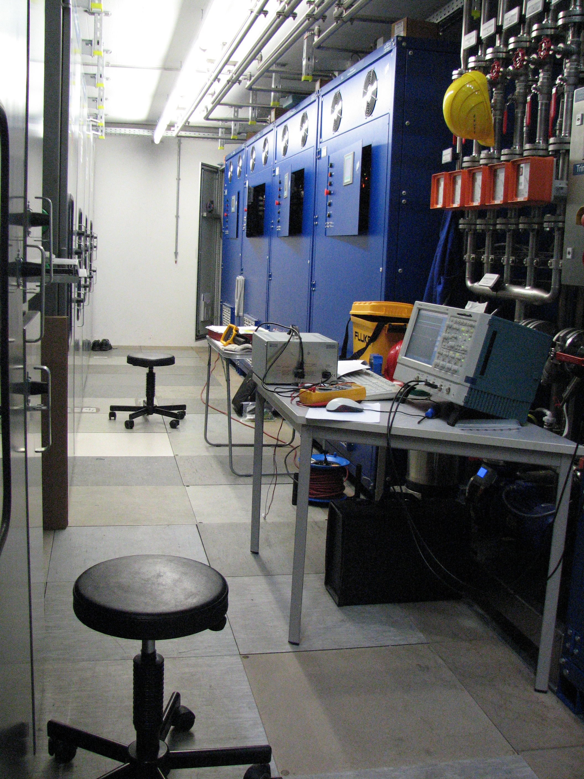
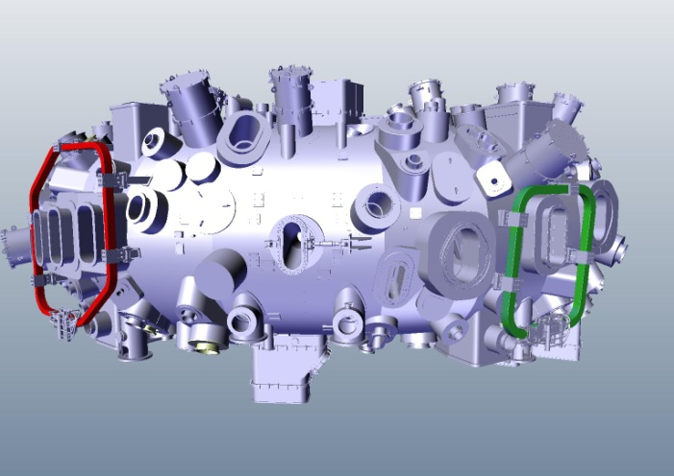
Trimmspulen
Designation | Type A coil x4 | Type B coil
No. of turns | 48 | 72
Inductance | 19 mH | 26 mH
Resistance @ 20 °C | 53 mΩ | 59 mΩ
Resistance @ 60 °C | 62 mΩ | 68 mΩ
Power loss | 200 kW | 260 kW
Operating current | 1800 A | 1950 A
Designation | Type A and B coil x5
Max. Output voltage | ± 230 V
Max. Current | ± 2200 A
Ramp rate | 50…1000 A/s
Max. Power losses | 20 kW

Slide 3
Trimmspulen
Was bisher geschah
Fehlerhafte Stromaufteilung in Modul AAQ41 analysiert und repariert
Abweichendes Abschaltverhalten im Fehlerfall analysiert und Maßnahme identifiziert
Nennbetrieb während OP 2.2/2.3 ohne Zwischenfälle
Ausblick
Überarbeitung der Steuerung für definiertes Abschalten im Fehlerfall
Ist eine Anbindung an die Feedbacksteuerung vorgesehen?

Slide 4
Regelspulen
Designation | Coil 10x
No. of turns | 8
Inductance | 160 µH
Resistance @ 20 °C | 3,6 mΩ
Resistance @ 60 °C | 4,4 mΩ
Power loss | 27,5 kW
Operating current | 2530 Aeff
Designation | Power Supply 10x
Max. Output voltage | ± 30 V
Max. DC Current | ± 2500 A
Max. AC Current | 625 App
AC Current frequency | 1…20 Hz
Phase shift | 1…359°
Ramp rate | 1…1000 A/s
Seit OP 2.3 neu im Angebot:
3500 ADC für 10 s*
*AC nicht möglich

Slide 5
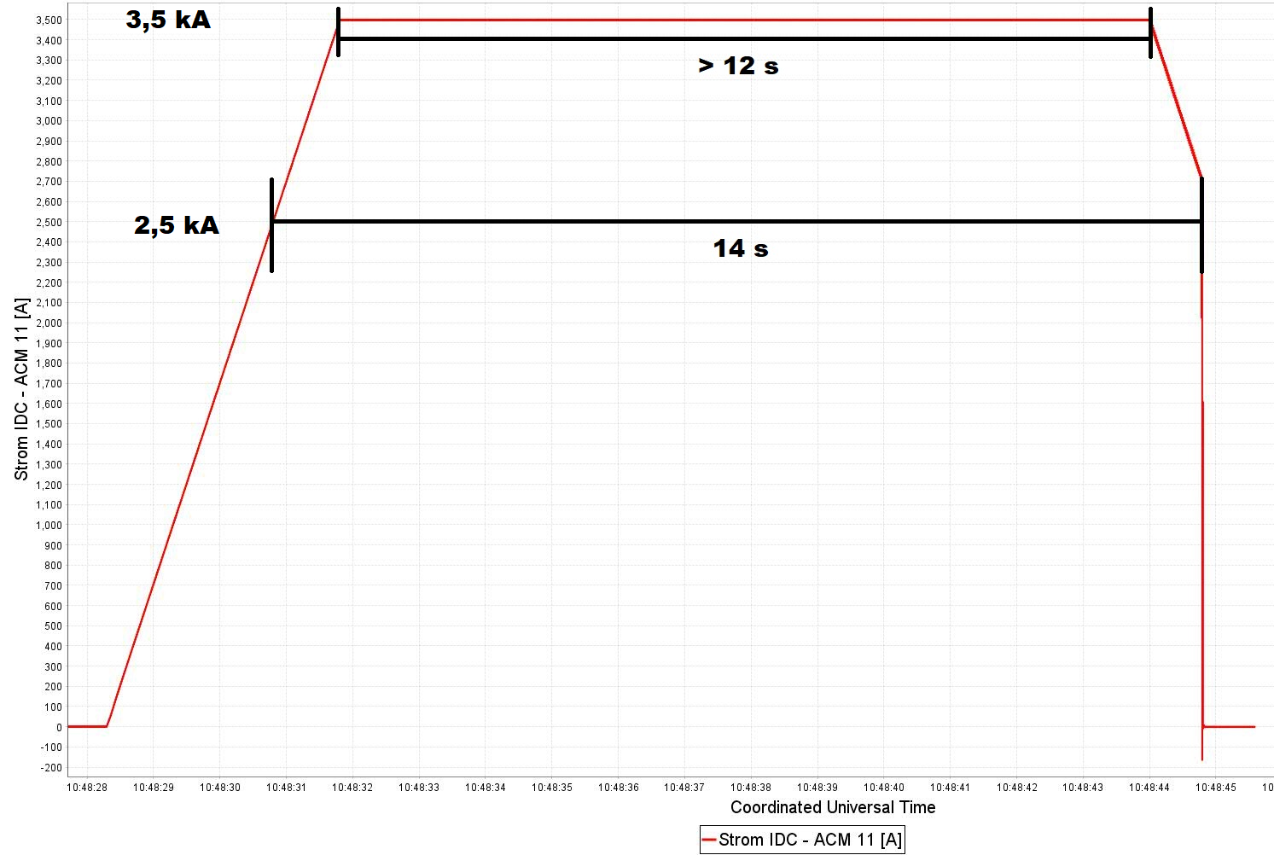
Regelspulen
Nennbetrieb OP 2.2/2.3 (fast) ohne Zwischenfälle
Fehlerstromauslösung in der Unterverteilung am letzten Experiment Tag
Sporadische Ausfälle der internen RS 232 Kommunikation zwischen Steuerung und Regelung
3,5 kA Pulsbetrieb weitestgehend erfolgreich
Kleinere Probleme beim timing des Pulses innerhalb der Entladung (2 Überschreitungen des Zeitlimits)

Slide 6
Regelspulen
Geplante Arbeiten
Erweiterung der Schnittstelle zur Segmentsteuerung für OP 2.4
Rampe DC Anteil
(notwendig, um Stromänderungen mit unterschiedlichen Geschwindigkeiten während einer Entladung auszuführen)
Vereinfachung der Komponentennutzung
Phase AC Anteil
Wechsel zwischen stellaratorsymmetrisch und –asymmetrisch für AC Ströme
Klärung der Zeitgrenzen für den 3,5 kA Betrieb

Slide 7
Regelspulen
Geplante Arbeiten
Überarbeitung der analogen und digitalen Signalschnittstellen innerhalb der SV- Module (perspektivisch für OP 2.6)
Verbesserung der Messwertverarbeitung
Ersatz der internen RS232 Schnittstelle für die Sollwertübergabe
Zusätzliche Schnittstelle für Feedbackregelung (Verarbeitung von Sollwert auf Zeitskalen << 1 s aktuell nicht möglich)
Neu aufsetzen der Hilfsspannungsversorgung
Schnittstellendefinition notwendig !

Slide 8
Fragen
Kommentare
Wünsche
?
Tel. 2776 Zimmer 6.1-027

